Slide 1




OpenID Full-stack
Jérôme Wacongne pour Tahiti-Devops

Slide 2
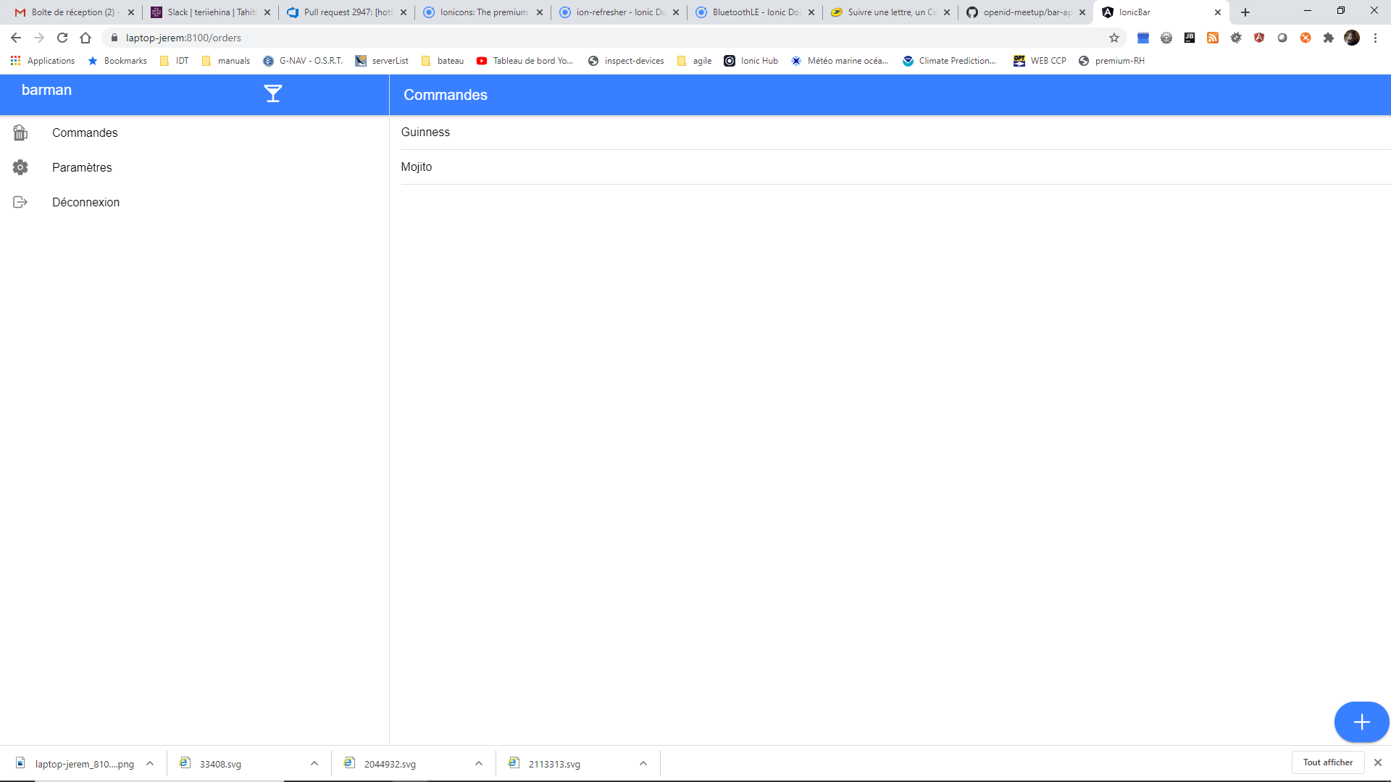
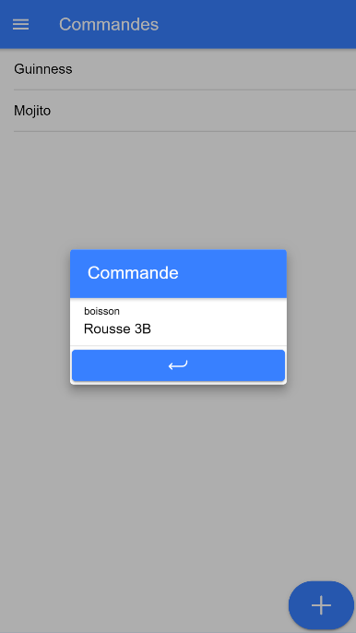
Mise en œuvre : Café Skifo
Exigences métier :
  Création, listing et suppression de commandes
  Barmans et serveurs doivent avoir accès à toutes les commandes
  Les consommateurs ne peuvent voir et modifier que leurs commandes

Slide 3
UAA et Token
« Authentication » : identité
« Authorization » : droits
Token : procuration accordée par le « resource owner » à un « client »
  Identité du « resource-owner » (subject)
  ID du client
  Scope: portée (masque sur les droits de l’utilisateur)
  Durée limitée
  ID de « l’authorization-server » (issuer)
  …
OAuth2 OpenID | Keycloak | Spring-security
subject | subject | principal
Private claims | roles | GrantedAuthority

Slide 4








Les acteurs OAuth2
« Resource owner »: personne physique
  Barmen
  Consommateurs
« Clients »: Fournisseur de service
  appli mobile
  navigateur web
« Authorization server »: Fournisseur d’identité
  Keycloak (FranceConnect, …)
« Resource server »: fournisseur de données.
  API Spring (node, .Net, …)

Slide 5


Le flux « Authorization code » dans OpenID
https://[hostname]:8100/
1
protocol/openid-connect/auth
ionic-bar?code=xxx
2
3
protocol/openid-connect/token
0
.well-known/openid-configuration
protocol/openid-connect/certs
4
https://[hostname]:9080/
https://[hostname]:8443/auth/realms/[realm]/

Slide 6





Pourquoi adopter OpenID ?
Par simplicité
  L’IHM de gestion des comptes utilisateurs est centralisée
  Les mécanismes d’authentifications sont centralisés
  La session peut n’être que dans le navigateur
Sécurité
  Les identifiants ne sont connus que d’un acteur
  Les tokens ont une durée de vie courte
UX
  Un seul compte utilisateur
  SSO
Keycloak
  Déjà présent en Polynésie
  Libre, portable et bien documenté
  Propose une gestion avancée des autorisations
identifiants
identifiants

Slide 7
Authorization-server
Création d’un « realm »
Création d’un client « tahiti-devops »
  Valid redirect URIs:
    com.c4-soft://device/cafe-skifo
    https://[hostname]:8100/cafe-skifo
    https://[hostname]:4200/cafe-skifo
  Web origins (CORS)
    http://localhost
    https://[hostname]:8100
    https://[hostname]:4200
  Création de rôles spécifiques au client
  Mapper « User Client Role »
Création d’utilisateurs puis affectation des rôles pour le client

Slide 8
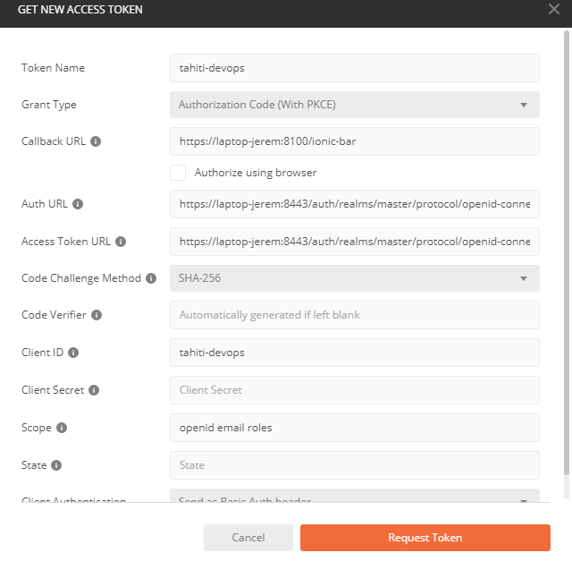
Authentification avec un client REST
Paramètres de requête
  Callback URL : https://[hostname]:8100/cafe-skifo
  Auth URL : https://[hostname]:8443/auth/realms/[realm]/protocol/openid-connect/auth
  Access Token URL : https://[hostname]:8443/auth/realms/[realm]/protocol/openid-connect/token
  Client ID : tahiti-devops
  Scope : openid email roles
Test
  https://jwt.io

Slide 9
Claims
OAuth2 / JWT
  https://tools.ietf.org/html/rfc6749
  https://tools.ietf.org/html/rfc7519
OpenId:
  https://openid.net/specs/openid-connect-core-1_0.html
Private

Slide 10
Resource-server : API REST
Projet bar-api sur le repo du meetup
Choix d’une implémentation de l’interface « Authentication »
  JwtAuthenticationToken
  KeycloakAuthenticationToken
  OidcIdAuthenticationToken
WebSecurityConfig (exemples)
  Construction de l’Authentication à partir du JWT OpenID
  Règles de sécurité au niveau « route »
  CORS, CSRF, etc.
Annotations de sécurité sur les @Component
Injection de l’Authentication dans les méthodes des @Controller

Slide 11
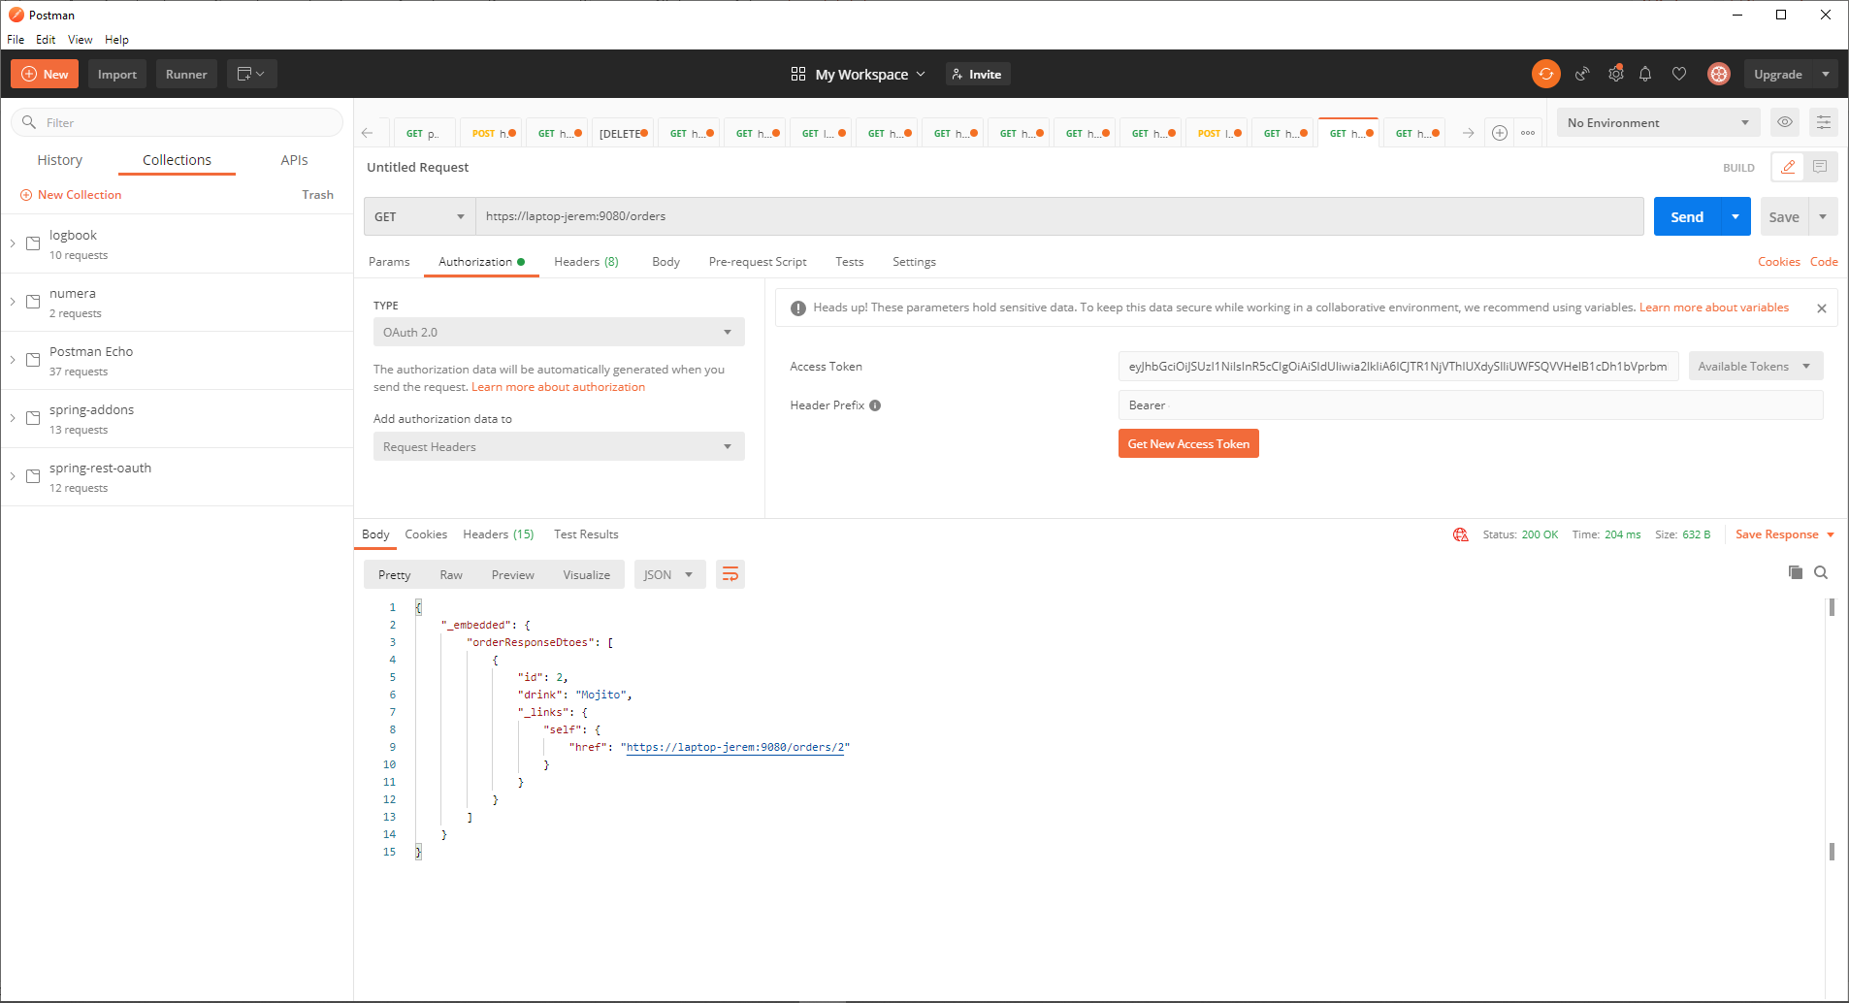
Requête sur l’API avec un client REST

Slide 12
Client: Appli mobile
Projet angular-clients/cafe-skifo dans le repo du meetup
Angular-auth-oidc-client
Tuto angular-auth-oidc-client avec Ionic
UaaService qui transforme les données OpenID en un utilisateur structuré
HttpInterceptor & CanActivate guard

Slide 13
Crédits & liens
https://stackoverflow.com/a/63874376/619830
https://stackoverflow.com/a/62842393/619830
https://github.com/damienbod/angular-auth-oidc-client
https://github.com/ch4mpy/openid-meetup
https://github.com/ch4mpy/spring-addons
http://www.freepik.com pour l’icône de Tonton-Pirate

Slide 14
Méthodes d’authentification OAuth2
Utilisables
  Authorization Code (PKCE)
  Refresh Token
  Client Credentials
  Device Code
Dépréciés
  Implicit Flow
  Password Grant

